Slide 1

PROGETTO MONDIALE SULLA BRONCOPNEUMOPATIA CRONICA OSTRUTTIVA (PROGETTO GOLD):
COLLEZIONE DI DIAPOSITIVE PER USO DIDATTICO
2015
Appendice allo slide kit GOLD 2015 (traduzione italiana)
Questa collezione di diapositive è utilizzabile solo per scopi didattici ed accademici. L’uso sia dell'intera collezione di diapositive che delle singole diapositive per scopi commerciali o promozionali richiede un'autorizzazione preventiva da parte del Direttivo del Progetto GOLD
©2015 Materiale realizzato per l’International Meeting on Asthma, COPD and Concomitant Disorders - Firenze, 5 Marzo 2015
Notes:
1

Slide 2

PROGETTO GOLD Italia
G
O
L
D
lobal Initiative for Chronic
bstructive
ung
isease
©2015 Materiale realizzato per l’International Meeting on Asthma, COPD and Concomitant Disorders - Firenze, 5 Marzo 2015
Notes:
2

Slide 3
2015 INTERNATION MEETING ON ASTHMA, COPD AND CONCOMITANT DISORDERS
Nuovo documento GOLD 2015 L. Corbetta
Evidenze nuovi trattamenti farmacologici: L. M. Fabbri, A. Papi
Physical activity: E. Clini
Management del paziente con BPCO e appropriatezza della gestione territoriale E. Saffi Giustini

Slide 4
Nuovo documento GOLD 2015
L. Corbetta

Slide 5
PROGETTO MONDIALE BPCO
STRATEGIA GLOBALE PER LA DIAGNOSI,IL TRATTAMENTO E LA PREVENZIONEDELLA BRONCOPNEUMOPATIA CRONICA OSTRUTTIVA
Aggiornamento 2015
RIASSUNTO DELLE RACCOMANDAZIONI NELL’AGGIORNAMENTO 2015
Aggiunte al testo originale
Pagina 17, lato sinistro, sei linee dal basso, inserire raccomandazione e riferimento:
Poiché la lunghezza del percorso ha un impatto sostanziale sulla distanza percorsa, le equazioni di riferimento stabilite su un percorso di 30 m non possono essere applicate per prevedere la distanza raggiunta in percorsi più brevi⁵⁸⁵.
Reference 585: Beekman E, Mesters I, Hendriks EJ, Klaassen MP, Gosselink R, van Schayck OC, de Bie RA. Course length of 30 metres versus 10 metres has a significant influence on six-minute walk distance in patients with COPD: an experimental crossover study. J Physiother 2013 Sep;59(3):169-76.

Slide 6
PROGETTO MONDIALE BPCO
STRATEGIA GLOBALE PER LA DIAGNOSI,IL TRATTAMENTO E LA PREVENZIONEDELLA BRONCOPNEUMOPATIA CRONICA OSTRUTTIVA
Aggiornamento 2015
Pagina 23, colonna di sinistra, paragrafo 2, inserire raccomandazione e riferimento:
Una revisione sistematica degli studi su salmeterolo e formoterolo ha evidenziato una significativa riduzione del numero di pazienti che necessitano trattamento per le riacutizzazioni e che richiedono ospedalizzazione⁵⁸⁶.
Reference 586: Kew KM, Mavergames C, Walters JA. Long-acting beta2-agonists for chronic obstructive pulmonary disease. Cochrane Database Syst Rev 2013 Oct 15;10:CD010177.

Slide 7
PROGETTO MONDIALE BPCO
STRATEGIA GLOBALE PER LA DIAGNOSI,IL TRATTAMENTO E LA PREVENZIONEDELLA BRONCOPNEUMOPATIA CRONICA OSTRUTTIVA
Aggiornamento 2015
Pagina 24, colonna di destra, ultimo comma, modificare raccomandazione da leggere: La sospensione del trattamento con steroidi inalatori può determinare un aumento delle riacutizzazioni in alcuni pazienti²⁴⁵; al contrario un altro studio con pazienti BPCO gravi e molto gravi, dimostra che i corticosteroidi per via inalatoria possono essere gradualmente sospesi nell’arco di tre mesi senza aumentare il rischio a medio termine di riacutizzazioni, sebbene la funzione polmonare sia peggiorata significativamente⁵⁹⁰.
Reference 590: Magnussen H, Disse B, Rodriguez Roisin R, Kirsten A, Watz H, Tetzlaff K, Towse L, Finnigan H, Dahl, R, Decramer M, Chanez P, Wouters EF, Calverley PM; WISDOM Investigators. Withdrawal of inhaled glucocorticoids and exacerbations of COPD. N Engl J Med 2014 Oct 2;371(14):1285-94.

Slide 8
PROGETTO MONDIALE BPCO
STRATEGIA GLOBALE PER LA DIAGNOSI,IL TRATTAMENTO E LA PREVENZIONEDELLA BRONCOPNEUMOPATIA CRONICA OSTRUTTIVA
Aggiornamento 2015
Pagina 26, colonna di sinistra, primo comma, inserire testo e riferimento: con scarsa evidenza di efficacia nel trattamento tra i fumatori⁵⁹³.
Reference 593: Han MK, Tayob N, Murray S, Dransfield MT, Washko G, Scanlon PD, Criner GJ, et al. Predictors of chronic obstructive pulmonary disease exacerbation reduction in response to daily azithromycin therapy. Am J Respir- Crit Care Med 2014 Jun 15;189(12):1503-8.

Slide 9
PROGETTO MONDIALE BPCO
STRATEGIA GLOBALE PER LA DIAGNOSI,IL TRATTAMENTO E LA PREVENZIONEDELLA BRONCOPNEUMOPATIA CRONICA OSTRUTTIVA
Aggiornamento 2015
Pagina 26, colonna di sinistra, centro del secondo comma, inserire frase e riferimento:
Nei pazienti trattati sia con che senza corticosteroidi inalatori, alte dosi di N-acetilcisteina hanno significativamente
ridotto i tassi di riacutizzazione, ma solo nei pazienti in stadio GOLD 2⁵⁹⁴.
Reference 594: Zheng JP, Wen FQ, Bai CX, Wan HY, Kang J, Chen P, et al; PANTHEON study group. Twice daily Nacetylcysteine 600 mg for exacerbations of chronic obstructive pulmonary disease (PANTHEON): a randomised, double-blind placebo-controlled trial. Lancet Respir Med 2014 Mar;2(3):187-94.

Slide 10
PROGETTO MONDIALE BPCO
STRATEGIA GLOBALE PER LA DIAGNOSI,IL TRATTAMENTO E LA PREVENZIONEDELLA BRONCOPNEUMOPATIA CRONICA OSTRUTTIVA
Aggiornamento 2015
Pagina 26, colonna di destra, fine del terzo comma, inserire
testo e riferimento:
E' stato dimostrato che sildenafil non migliora gli outcome della riabilitazione in pazienti con BPCO e che provoca un aumento moderato della pressione arteriosa polmonare⁵⁹⁵.
Reference 595: Blanco I, Santos S, Gea J, Guell R, Torres F, Gimeno-Santos E, et al. Sildenafil to improve respiratory rehabilitation outcomes in COPD: a controlled trial. Eur Respir J 2013 Oct;42(4):982-92.

Slide 11
PROGETTO MONDIALE BPCO
STRATEGIA GLOBALE PER LA DIAGNOSI,IL TRATTAMENTO E LA PREVENZIONEDELLA BRONCOPNEUMOPATIA CRONICA OSTRUTTIVA
Aggiornamento 2015
Pagina 26, colonna di destra, fine del terzo comma, inserire dichiarazione e riferimento:
In un gruppo di pazienti non selezionati c’è evidenza che l’integrazione con vitamina D ha un impatto positivo sulle riacutizzazioni⁵⁹⁶.
Reference 596: Lehouck A, Mathieu C, Carremans C, Baeke F, Verhaegen J, Van Eldere J, et al. High doses of vitamin D to reduce exacerbations in chronic obstructive pulmonary disease. Ann Intern Med 2012 Jan 17;156(2):105-14.

Slide 12
PROGETTO MONDIALE BPCO
STRATEGIA GLOBALE PER LA DIAGNOSI,IL TRATTAMENTO E LA PREVENZIONEDELLA BRONCOPNEUMOPATIA CRONICA OSTRUTTIVA
Aggiornamento 2015
Pagina 29, colonna di sinistra, paragrafo sul supporto ventilatorio, inserire dopo la prima frase:
Trials di controllo randomizzati forniscono risultati contraddittori per quanto riguarda i benefici clinici a lungo termine della NIV in pazienti con BPCO e ipercapnia cronica, soprattutto in termini di stato di salute e di sopravvivenza⁵⁹⁷⁻⁵⁹⁹. Quindi, vi sono evidenze sufficienti per formulare raccomandazioni.
Reference 597: Struik FM, Sprooten RT, Kerstjens HA, Bladder G, Zijnen M, Asin J, et al. Nocturnal non-invasive ventilation in COPD patients with prolonged hypercapnia after ventilatory support for acute respiratory failure: a randomised, controlled, parallel-group study. Thorax 2014 Sep;69(9):826-34.
Reference 598: Struik FM, Lacasse Y, Goldstein RS, Kerstjens HA, Wijkstra PJ. Nocturnal noninvasive positive pressure ventilation in stable COPD: a systematic review and individual patient data meta-analysis. Respir Med 2014
Feb;108(2):329-37.
Reference 599: Kohnlein T, Windisch W, Kohler D, DrabikA, Geiseler J, Hartl S, et al. Non-invasive positive pressure ventilation for the treatment of severe stable chronic obstructive pulmonary disease: a prospective, multicentre, randomised, controlled clinical trial. Lancet Respir Med 2014 Sep;2(9):698-705.

Slide 13
PROGETTO MONDIALE BPCO
STRATEGIA GLOBALE PER LA DIAGNOSI,IL TRATTAMENTO E LA PREVENZIONEDELLA BRONCOPNEUMOPATIA CRONICA OSTRUTTIVA
Aggiornamento 2015
Pagina 29, colonna di destra, fine del secondo paragrafo,
inserire:
Sono state sperimentate diverse tecniche broncoscopiche di riduzione volumetrica polmonare (es. valvole, colle, coils).
Tuttavia, le evidenze dimostrate non sono ancora sufficienti per determinare rapporti rischio-beneficio, costo-efficacia ed i possibili ruoli nella strategia terapeutica dei pazienti con enfisema. Queste tecniche non dovrebbero essere utilizzate al di fuori di studi clinici finché non saranno disponibili maggiori dati ed evidenze.

Slide 14
PROGETTO MONDIALE BPCO
STRATEGIA GLOBALE PER LA DIAGNOSI,IL TRATTAMENTO E LA PREVENZIONEDELLA BRONCOPNEUMOPATIA CRONICA OSTRUTTIVA
Aggiornamento 2015
Pagina 30, colonna di sx, fine del primo paragrafo, inserire:
Programmi di cura integrati. La BPCO è una malattia complessa che richiede la partecipazione di molteplici operatori sanitari che integrino le loro conoscenze ed il loro lavoro. In linea di principio, si consiglia l’uso di un programma strutturato che indichi come ogni componente debba fornire la cura più efficiente ed efficace, anche se le evidenze su questo punto sono contraddittorie. Una meta-analisi di piccoli trials evidenzia che un programma di cura integrato migliora diversi outcome clinici, ma non mortalità⁶⁰⁰. Al contrario, un ampio studio multicentrico condotto all’interno di un sistema di assistenza ben organizzato non ha confermato quanto suddetto⁶⁰¹. La conclusione pragmatica è che un sistema ben organizzato di assistenza sanitaria è importante, ma possono anche non esserci vantaggi nella strutturazione di programma formale.
Reference 600: Kruis AL, Smidt N, Assendelft WJJ, Gussekloo J, Boland MRS, et al. Integrated disease management interventions for patients with chronic obstructive pulmonary disease. Cochrane Database of Systematic Reviews 2013, Issue 10. Art. No.:CD009437.
Reference 601: Kruis AL, Boland MRS, Assendelft WJJ, Gussekloo J, Tsiachristas A, Stijnen T, et al. Effectiveness of integrated disease management for primary care chronic obstructive pulmonary disease patients: results of cluster randomised trial. BMJ 2014;349:g5392.

Slide 15
PROGETTO MONDIALE BPCO
STRATEGIA GLOBALE PER LA DIAGNOSI,IL TRATTAMENTO E LA PREVENZIONEDELLA BRONCOPNEUMOPATIA CRONICA OSTRUTTIVA
Aggiornamento 2015
Pagina 40, colonna di destra, secondo comma, linee 13- 14, modificare frase e inserire il riferimento:
…ed incrementare le ospedalizzazioni e la mortalità⁶⁰³.
Reference 603: Faustini A, Stafoggia M, Colais P, Berti G, Bisanti L, Cadum E, et al. EpiAir Collaborative Group. Air pollution and multiple acute respiratory outcomes. Eur Respir J 2013 Aug;42(2):304-13.

Slide 16
PROGETTO MONDIALE BPCO
STRATEGIA GLOBALE PER LA DIAGNOSI,IL TRATTAMENTO E LA PREVENZIONEDELLA BRONCOPNEUMOPATIA CRONICA OSTRUTTIVA
Aggiornamento 2015
Pagina 41, colonna di destra, sotto Tabella 5.3, inserire il nuovo paragrafo e i riferimenti:
La prognosi a lungo termine in seguito a ospedalizzazione per riacutizzazione di BPCO è sfavorevole, si riscontra infatti un tasso di mortalità a cinque anni di circa il 50%⁶⁰⁴ . Fattori indipendenti associati a scarsi outcome comprendono l’età avanzata, un indice di massa corporea basso, le comorbilità (per esempio, cardiovascolari, malattie polmonari o tumori), i pregressi ricoveri per riacutizzazioni di BPCO, la gravità clinica associata al numero di riacutizzazioni e la necessità di ossigenoterapia a lungo termine^{605,606}. Pazienti caratterizzati da una maggiore prevalenza e gravità dei sintomi respiratori, da una scarsa qualità di vita, da una funzionalità polmonare peggiore, da una minore capacità di esercizio fisico, da un'immagine TC caratterizzata da bassa densità del parenchima polmonare e da pareti bronchiali ispessite sono associate ad un rischio di ridotta sopravvivenza a lungo termine in seguito a riacutizzazioni di BPCO⁶⁰⁷.

Slide 17
PROGETTO MONDIALE BPCO
STRATEGIA GLOBALE PER LA DIAGNOSI,IL TRATTAMENTO E LA PREVENZIONEDELLA BRONCOPNEUMOPATIA CRONICA OSTRUTTIVA
Aggiornamento 2015
Reference 604: Hoogendoorn M, Hoogenveen RT, Ruttenvan Molken MP, Vestbo J, Feenstra TL. Case fatality of COPD exacerbations: a meta-analysis and statistical modelling approach. Eur Respir J 2011; 37:508-515.
Reference 605: Piquet J, Chavaillon J-M, David P, Martin F, Blanchon F, Roche N, French College of General Hospital Respiratory Physicians (CPHG). High-risk patients following hospitalisation for an acute exacerbation of COPD. Eur Respir J 2013; 42:946-955.
Reference 606: Singanayagam A, Schembri S, Chalmers JD. Predictors of Mortality in Hospitalized Adults with Acute Exacerbation of Chronic Obstructive Pulmonary Disease. A Systematic Review and Meta analysis. Ann. Am. Thorac. Soc. 2013;10:81-89.
Reference 607: Garcia-Aymerich J, Gomez FP, Benet M, Farrero E, Basagana X, Gayete A, et al. Identification and prospective validation of clinically relevant chronic obstructive pulmonary disease (COPD) subtypes. Thorax 2011;66:430-437.

Slide 18
PROGETTO MONDIALE BPCO
STRATEGIA GLOBALE PER LA DIAGNOSI,IL TRATTAMENTO E LA PREVENZIONEDELLA BRONCOPNEUMOPATIA CRONICA OSTRUTTIVA
Aggiornamento 2015
Pagina 45, colonna di destra, ultimo paragrafo, inserire testo
e riferimento:
Un grande studio multicentrico ha indicato che la simvastatina non ha alcun impatto sulla frequenza di esacerbazioni⁶⁰⁸.
Reference 608: Criner GJ, Connett JE, Aaron SD, Albert RK, Bailey WC, Casaburi R, et al. COPD Clinical Research Network; Canadian Institutes of Health Research. Simvastatin for the prevention of exacerbations in moderate-to severe COPD. N Engl J Med 2014 Jun 5;370(23):2201-10.

Slide 19
PROGETTO MONDIALE BPCO
STRATEGIA GLOBALE PER LA DIAGNOSI,IL TRATTAMENTO E LA PREVENZIONEDELLA BRONCOPNEUMOPATIA CRONICA OSTRUTTIVA
Aggiornamento 2015
Pagina 48, colonna di sinistra, Punti chiave, inserire nuovo elemento:
Il reflusso gastroesofageo (MRGE) è associato ad un aumento del rischio di esacerbazioni e ad un peggioramento dello stato di salute.
Pagina 48, colonna di destra, inserire testo, terzo paragrafo e riferimento:
Esiste evidenza che nei pazienti con BPCO concomitante aumenta il rischio di morbilità e mortalità⁶¹⁰ e che il danno miocardico…. Reference 610: Campo G, Guastaroba P, Marzocchi A, Santarelli A, Varani E, Vignali L, et al. Impact of COPD on long-term outcome after ST-segment elevation myocardial infarction receiving primary percutaneous coronary intervention. Chest 2013 Sep;144(3):750-7.

Slide 20
PROGETTO MONDIALE BPCO
STRATEGIA GLOBALE PER LA DIAGNOSI,IL TRATTAMENTO E LA PREVENZIONEDELLA BRONCOPNEUMOPATIA CRONICA OSTRUTTIVA
Aggiornamento 2015
Pagina 50, colonna di destra, inserire un nuovo comma dopo “Sindrome metabolica e diabete”:
Il reflusso gastroesofageo (MRGE) è un fattore di rischio indipendente per le riacutizzazioni ed è associato a stato di salute peggiore. Quindi, le comorbilità sistemiche possono avere impatto significativo sulla malattia polmonare. I meccanismi responsabili di un aumento del rischio di riacutizzazioni non sono ancora completamente definiti e possono non essere limitati al solo reflusso acido. Gli inibitori di pompa protonica sono spesso utilizzati per il trattamento della MRGE, ma il trattamento più efficace per questa condizione, nei pazienti con BPCO, deve essere ancora stabilito⁶¹¹.
Reference 611: Martinez CH, Okajima Y, Murray S, Washko GR, Martinez FJ, Silverman EK, et al. COPDGene Investigators. Impact of self-reported gastroesophageal reflux disease in subjects from COPDGene cohort. Respir Res 2014 Jun 3;15:62.

Slide 21
PROGETTO MONDIALE BPCO
STRATEGIA GLOBALE PER LA DIAGNOSI,IL TRATTAMENTO E LA PREVENZIONEDELLA BRONCOPNEUMOPATIA CRONICA OSTRUTTIVA
Aggiornamento 2015
Pagina 51, fine della colonna di sinistra, inserire dichiarazione e riferimento:
Alterata funzione cognitiva. La funzione cognitiva alterata è una caratteristica della BPCO⁶¹², infatti la BPCO aumenta significativamente il rischio di sviluppare un lieve deterioramento cognitivo⁶¹³. Attualmente non ci sono evidenze riguardo i benefici del trattamento di questi pazienti, ma dovrebbero essere comunque valutati e trattati allo stesso modo dei pazienti con demenza primaria.
Reference 612: Dodd JW, Getov SV, Jones PW. Cognitive function in COPD. EurRespir J 2010;35(4):913-22.
Reference 613: Singh B, Mielke MM, Parsaik AK, Cha RH, Roberts RO, Scanlon PD, et al. A prospective study of chronic obstructive pulmonary disease and the risk for mild cognitive impairment. JAMA Neurol 2014 May;71(5):581-8.

Slide 22
PROGETTO MONDIALE BPCO
STRATEGIA GLOBALE PER LA DIAGNOSI,IL TRATTAMENTO E LA PREVENZIONEDELLA BRONCOPNEUMOPATIA CRONICA OSTRUTTIVA
Aggiornamento 2015
Tabella: Riepilogo delle conclusioni degli studi sul nuovo documento | Riferimenti
La scelta del questionario di valutazione dei sintomi (CAT o mMRC) influenza l’appartenenza ad uno stadio o ad un altro. | 2-5
La prevalenza dei quattro gruppi GOLD dipende dalla specifica popolazione studiata, C è costantemente la meno diffusa | 2; 4-10
I gruppi differiscono per diverse caratteristiche cliniche, funzionali, di imaging e biologiche oltre a quelle che li definiscono, comprese le comorbidità | 4;11;12
La prevalenza di comorbidità e di infiammazione sistemica persistente è maggiore nel gruppo B. | 11
I nuovi sistemi di classificazione sono correlati alla capacità di compiere esercizio fisico | 5
Gruppi A e D sono relativamente stabili nel tempo, mentre gruppi B e C mostrano una maggiore variabilità temporale | 11
Durante il follow-up si ha una buona possibilità di prevedere riacutizzazioni | 13
Ci sono risultati contrastanti in relazione alla capacità di previsione della mortalità | 5-7;14
I pazienti del gruppo B hanno un tasso di mortalità e di ospedalizzazione simile a quelli del gruppo C | 11;13
L’appropriatezza delle prescrizioni dei medici di base (in Italia) è migliorata usando nuova classificazione GOLD. | 9
Uno studio osservazionale mondiale effettuato in cinque Paesi europei e negli Stati Uniti, rileva un frequente e potenzialmente inappropriato di steroidi e broncodilatatori in pazienti a basso rischio di riacutizzazioni (A e B) | 10

Slide 23
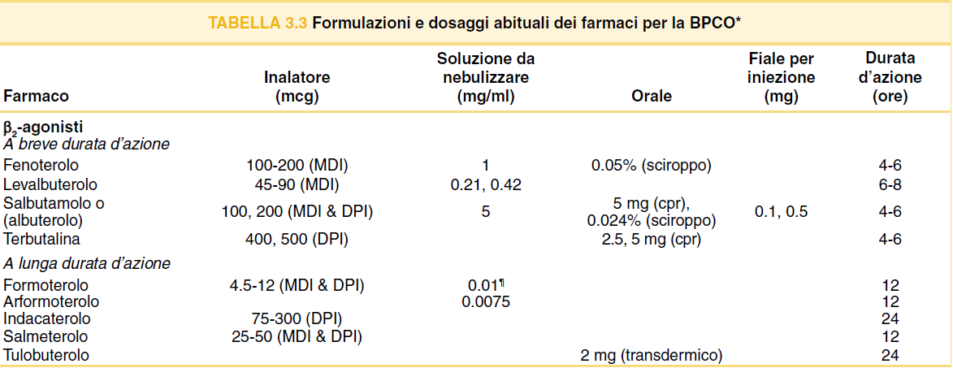
Formulazioni e dosaggi abituali dei farmaci per la BPCO
* Non tutte le specialità medicinali sono disponibili in Italia
Progetto Mondiale BPCO Strategia Globale per la Diagnosi, il Trattamento e la Prevenzione della Broncopneumopatia Cronica Ostruttiva
Appendice Slide Kit Gold 2015

Slide 24
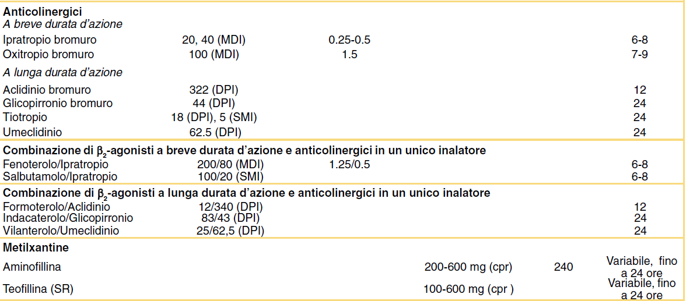
Formulazioni e dosaggi abituali dei farmaci per la BPCO
Progetto Mondiale BPCO Strategia Globale per la Diagnosi, il Trattamento e la Prevenzione della Broncopneumopatia Cronica Ostruttiva
Appendice Slide Kit Gold 2015

Slide 25
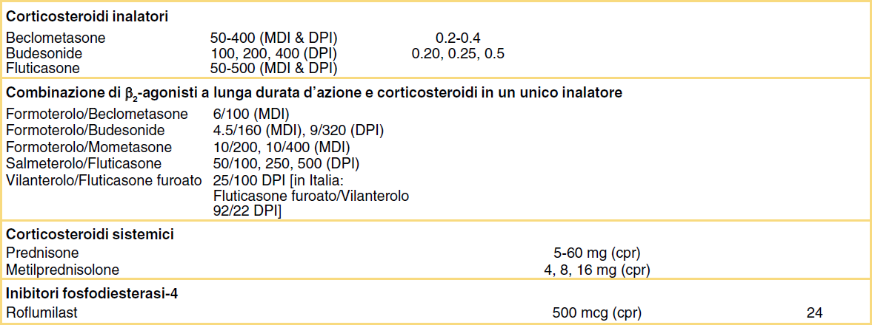
Formulazioni e dosaggi abituali dei farmaci per la BPCO
Progetto Mondiale BPCO Strategia Globale per la Diagnosi, il Trattamento e la Prevenzione della Broncopneumopatia Cronica Ostruttiva
Appendice Slide Kit Gold 2015

Slide 26
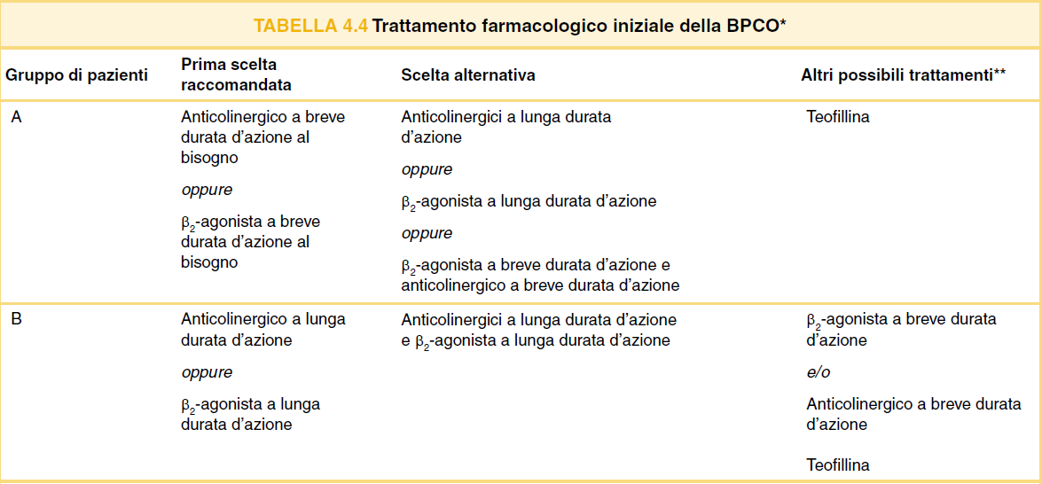
Trattamento farmacologico iniziale della BPCO
*I farmaci di ogni riquadro sono menzionati in ordine alfabetico (secondo originale inglese) e pertanto non necessariamente in ordine di preferenza.
**I farmaci in questa colonna possono essere utilizzati da soli oppure in combinazione con altre opzioni nella prima e nella seconda colonna.
Progetto Mondiale BPCO Strategia Globale per la Diagnosi, il Trattamento e la Prevenzione della Broncopneumopatia Cronica Ostruttiva
Appendice Slide Kit Gold 2015

Slide 27
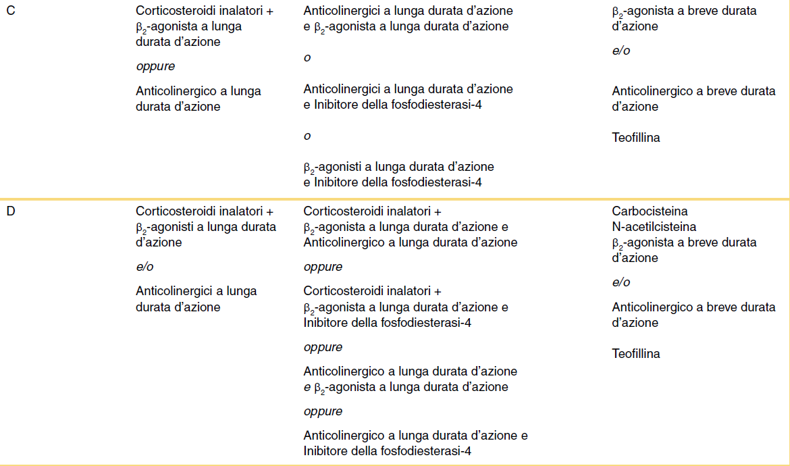
Trattamento farmacologico iniziale della BPCO
Progetto Mondiale BPCO Strategia Globale per la Diagnosi, il Trattamento e la Prevenzione della Broncopneumopatia Cronica Ostruttiva
Appendice Slide Kit Gold 2015

Slide 28
Evidenze nuovi trattamenti farmacologici
A. Papi, L. M. Fabbri

Slide 29
Olodaterolo
Olodaterolo: LABA in mono-somministrazione giornaliera, 5 µg /die, RESPIMAT®
Olodaterolo ha dimostrato nei pazienti con BPCO ( stadio GOLD II – IV) negli studi ad 1 anno di:
migliorare in modo significativo il FEV1 rispetto al placebo entro 5 minuti dalla prima dose (fast onset), mantenendo una broncodilatazione clinicamente rilevante superiore alla MCID per 24 ore (trough FEV1)
ridurre la dispnea (misurata tramite il Transition Dyspnea Index), riducendo il ricorso a terapie di emergenza
migliorare la qualità della vita correlata allo stato di salute (misurata tramite il St. George’s Respiratory Questionnaire)
Olodaterolo (Respimat) in associazione estemporanea a tiotropio (HandiHaler) ha dimostrato in due studi gemelli, randomizzati, in doppio cieco (ANHELTO 1 e ANHELTO 2) rispetto al solo tiotropio di:
migliorare significativamente il FEV₁ AUC₀₋₃ (area sotto la curva) di oltre 100 ml e il trough FEV₁;
migliorare la qualità della vita correlata allo stato di salute (misurata tramite il St. George’s Respiratory Questionnaire)
Tollerabilità: gli studi ad 1 anno hanno confermato il favorevole profilo di tollerabilità

Slide 30
Tiotropio+Olodaterolo FDC
Tiotropio + Olodaterolo FDC: associazione precostituita di tiotropio (LAMA) e olodaterolo (LABA) in mono-somministrazione giornaliera, 5/5 µg die, RESPIMAT®
Tiotropio + Olodaterolo FDC ha dimostrato nei pazienti con BPCO (stadio GOLD II – IV) negli studi ad 1 anno di:
migliorare significativamente nel tempo la funzionalità respiratoria (trough FEV1) rispetto ai singoli monocomponenti, con un rapido inizio d’azione rispetto al solo tiotropio (>100 ml AUC 0-3h).
ridurre la dispnea (misurata tramite il Transition Dyspnea Index) rispetto ai monocomponenti (> 1 Unità TDI) riducendo il ricorso a terapie di emergenza;
migliorare la qualità della vita correlata allo stato di salute (misurata tramite il St. George’s Respiratory Questionnaire) rispetto ai singoli monocomponenti
Tollerabilità: gli studi ad 1 anno hanno confermato il favorevole profilo di tollerabilità
Roland Buhl, Eric Bateman. Tiotropium and olodaterol fixed-dose combination versus mono-components in COPD (GOLD 2–4). ERJ Published on January 8, 2015 as doi: 10.1183/09031936.00136014

Slide 31
INDACATEROLO/GLICOPIRRONIO
vs Monocomponenti
Co-formulazione di beta2-agonista a lunga durata d’azione (indacaterolo) e antimuscarinico ad alta affinità per il recettore M3 (glicopirronio), entrambi a rapida insorgenza d’azione broncodilatatrice e lunga durata d’azione (24 ore) in una sola somministrazione giornaliera
Indacaterolo/glicopirronio 110/50 µg in monosomministrazione giornaliera, SD-DPI Breezhaler
In uno studio di fase III (SHINE), randomizzato, controllato con indacaterolo, glicopirronio, tiotropio in aperto, placebo in pazienti con BPCO moderata/grave della durata di 26 settimane, indacaterolo/glicopirronio ha evidenziato superiorità vs. indacaterolo e glicopirronio sull’endpoint primario, trough FEV1 a 26 settimane (miglioramento di 70 ml e 90 ml) ed anche vs tiotropio (80 ml) e placebo (200 ml; > MICD). Superiorità anche su rapidità d’azione vs glicopirronio e vs tiotropio a 5 minuti dal primo giorno (40 ml e 70 ml rispettivamente). Miglioramento del TDI clinicamante rilevante rispetto a placebo e un miglioramento del SGRQ rispetto al placebo. Indacaterolo/glicopirronio è stato ben tollerato; la maggior parte degli eventi avversi sono risultati di lieve/moderata gravità.
In uno studio di fase III (SPARK), randomizzato e controllato di confronto con glicopirronio e con tiotropio in aperto in pazienti con BPCO grave/molto grave e frequenti riacutizzazioni, della durata di 64 settimane, Indacaterolo/glicopirronio ha evidenziato riduzione delle riacutizzazioni moderate/gravi di BPCO (del 12%) vs. glicopirronio (endpoint primario), e delle riacutizzazini lievi e totali vs glicopirronio e tiotropio. Significativi miglioramenti su: trough FEV1 (60-80 ml vs glicopirronio e 70-80 ml vs tiotropio) e uso di farmaco al bisogno vs glicopirronio e tiotropio).
Indacaterolo/glicopirronio è stato ben tollerato; la maggior parte degli eventi avversi sono risultati di lieve/moderata gravità. L’incidenza di eventi avversi, inclusi quelli cardio cerebrovascolari è stata simile ai gruppi di confronto.
In uno studio di fase III (BLAZE), randomizzato, cross-over a tre periodi, controllato con tiotropio in cieco e placebo, in pazienti con BPCO moderata/grave, indacaterolo/glicopirronio ha evidenziato superiorità in termini di miglioramento del TDI (end point primario) vs placebo (1.37U) e vs tiotropio (0.49, U). Miglioramento verso placebo e tiotropio di FEV10-4hr e uso di rescue medication.
Wedzicha W. et al. Lancet 2013
Banerji et al. APSR 2013
Zhong et al. ERS 2014
Mahler et al. 2014
ULTIBRO RCP 2014
Pelaia et al. 2014
Vogelmeier CF, et al. Lancet 2013
Bateman E. et al.. ERJ 2013

Slide 32
INDACATEROLO/GLICOPIRRONIO vs Fluticasone/Salmeterolo
ILLUMINATE: studio, randomizzato, controllato di confronto con salmeterolo/fluticasone in pazienti con BPCO moderata/grave, non riacutizzatori della durata di 26 settimane.
Indacaterolo/glicopirronio ha evidenziato superiorità vs salmeterolo/fluticasone sul FEV1 AUC0-12h (138 ml endpoint primario) e sulla percentuale di pazienti che hanno raggiunto un miglioramento clinicamente significativo dello score TDI.
Indacaterolo/glicopirronio è stato ben tollerato; la maggior parte degli eventi avversi sono risultati di lieve/moderata gravità.
In uno studio di fase III (LANTERN), randomizzato, controllato verso salmeterolo/fluticasone condotto in 744 pazienti con BPCO moderata/grave con o senza storia di riacutizzazioni della durata di 26 settimane, indacaterolo/glicopirronio ha evidenziato non inferiorità vs. salmeterolo/fluticasone sull’endpoint primario, trough FEV1 (+ 75 ml) e superiorità statisticamente significativa su endpoint secondari (FEV1 AUC0-4h +122 ml) ed esploratori (riduzione del tasso annualizzato di riacutizzazioni moderate–severe del 31% e del tempo alla prima riacutizzazione del 35%). Va specificato che i pazienti inclusi nello studio erano sintomatici e valutati mediante mMRC e CAT con relativa suddivisione in due gruppi secondo le GOLD (C e D) simili in numerosità.

Slide 33
Aclidinio bromuro/Formoterolo
Aclidinio bromuro vs placebo e vs monocomponenti
In 2 studi ACLIFORM¹ e AUGMENT² di 24 settimane, controllati randomizzati in doppio cieco condotti in pazienti affetti da BPCO moderata-grave aclidinio/formoterolo 400/12 μg si è mostrato superiore a formoterolo sul FEV₁ pre-dose (+85 ml e +45 ml, rispettivamente) e superiore ad aclidinio per il FEV1 1h post dose (+125 ml e +108 ml, rispettivamente).
Variabili secondarie significative rispetto al placebo: Riduzione dei farmaci al bisogno, e sintomatologia notturna/diurna e mattutina; % pazienti con aumento clinicamente rilevante score SGRQ e TDI; Significativa riduzione delle riacutizzazioni moderate e severe
Variabili secondarie significative rispetto ai monocomponenti: miglioramento dei sintomi diurni valutati con EXACT vs Aclidinio e vs formoterolo; miglioramento early morning symptoms vs Aclidinio; miglioramento sintomi notturni vs formoterolo
¹Singh et al. BMC Pulm Med 2014;14:178; ²D’Urzo et al. Respir Res 2014;12:123

Slide 34
Umeclidinio/Vilanterolo in BPCO
Umeclidinio (UMEC): Antagonista muscarinico a lunga durata d’azione (LAMA) dovuta alla lenta dissociazione dal recettore M3¹ ed alta selettività M3/M2
Vilanterolo (VI): Beta2 agonista a lunga durata d’azione (LABA), rapida insorgenza² ed alta selettività sul recettore β2-adrenergico
In BPCO, UMEC/VI 55/22 μg, 1 inalazione una volta al giorno con erogatore di polvere secca Ellipta^{4:}
  Efficacia terapeutica e tollerabilità di UMEC/VI
    Broncodilatazione efficace per 24 ore³
    Miglioramento clinicamente significativo della funzione polmonare (FEV1 pre-dose) vs placebo, singoli componenti e tiotropio^{3,4}
    Miglioramento clinicamente rilevante della dispnea (TDI ≥1 punto) e della qualità di vita (SGRQ >4 punti) vs placebo³.
    Significativa riduzione dell'uso di farmaco al bisogno vs placebo³.
    Miglioramento clinicamente significativo del FEV1 _{0-6h} post-dose e miglioramento significativo della qualità della vita vs tiotropio⁴.
    Eventi avversi più frequenti: nasofaringite, faringite, sinusite, infezioni delle vie aeree, infezioni del tratto urinario⁴
Salmon M et al J Pharmacol Exp Ther 2013; 2
Slack RJ et al J Pharmacol Exp Ther 2013;3
3. Donohue JF et al. Respir Med 2013; 107: 1538-1546
4. RCP Umeclidinio/Vilanterolo

Slide 35
Fluticasone Furoato/Vilanterolo in BPCO
Fluticasone Furoato (FF): ICS derivato da fluticasone propinato a lunga durata d'azione (24h), con elevata affinità e selettività per i recettori dei glucocortiroidi
Vilanterolo (VI): Beta2 agonista a lunga durata d’azione (LABA), rapida insorgenza ed alta selettività sul recettore β2-adrenergico
  Fluticasone furoato/vilanterolo 92/22 μg una volta al giorno, mediante l'erogatore di polvere Ellipta¹
  Prima FDC ICS/LABA once daily
  Efficacia terapeutica e tollerabilità di FF/VI 92/22 μg 1 volta al giorno in pazienti con ostruzione moderata/molto grave (FEV1 post-broncodilatatore ≤70% del predetto)
    Significativa riduzione (- 27%) delle riacutizzazioni di BPCO (moderate/severe) vs vilanterolo²
    Significativo miglioramento della funzione polmonare (FEV1 pre-dose) vs vilanterolo durante le 52 settimane di trattamento²
    Simile efficacia di FP/SALM bid sui parametri funzionali, con esordio d’azione più rapido, maggiore efficacia nelle prime 12 ore, migliore qualità di vita e stessa tollerabilità³
    Buon profilo di tollerabilità². Lieve aumento del rischio di polmoniti confermate da radiografia con FF/VI con 92/22 μg rispetto al solo broncodilatatore vilanterolo (4% vs 2%) con comune effetto di classe⁴.
1. Hamilton et al Am J Respir Crit Care Med 187;2013:A4281;
2. Dransfield M et al., Lancet Respir Med 2013; 1: 210–23;
3.Agusti A et al., ERJ 2014; 43:763-772;
4. Crim et al., Ann Am Thorac Soc 2015

Slide 36
Physical Activity
E. Clini

Slide 37
NON-PHARMCOLOGIC TREATMENT
Physical Activity (pag.34)
PA is recommended for all patients with COPD.
There is very little COPD-specific evidence to support recommendations for PA other than studies of pulmonary rehabilitation (the physical exercise component is believed to provide the most benefit).
However, given the overall population benefits of physical exercise and its role in primary and secondary prevention of CV disease, it seems intuitively correct to recommend daily physical activity.
Notes:
37
37

Slide 38

Notes:
38
38

Slide 39
What is Physical Activity ?
Any bodily movement produced by skeletal muscles that results in energy expenditure
Caspersen CJ, et al. Public Health Rep 1985
Notes:
39
39

Slide 40
What is Physical Activity ?
A complex behavior that can be characterized by:
type
intensity
duration
patterns
symptom experience
Subset of physical activity are:
exercise (planned, structured, repetitive)
leisure-time
domestic and occupational activities
activities of daily living (everyday tasks required for personal self-care and independent living)
Notes:
40
40

Slide 41
Who is physically inactive ?
While physically inactivity can be simply defined a person showing ‘‘an absence of physical activity’’ [WHO Press 2010], it is commonly used to represent a level of PA that is below an optimal threshold.
A healthy individual can be considered physically inactive if one of the following criteria is not met:
30 min of moderate-intensity PA on 5 days/week
20 min of vigorous-intensity PA on 3 days/week
an equivalent combination (even accumulated in shorter bouts) of moderate (3 times*10 min) or vigorous (2 times*10 min) exercise
WARNINGS
Intensity and duration of PA in elderly may be different
These recommendations do not automatically apply to COPD
Notes:
41
41

Slide 42
Consequences of physically inactivity in the general population and non-COPD
Increased risk of developing chronic diseases and conditions:
Cardiovascular diseases
Obesity
Diabetes
Cancer
Dementia
Physical disability
Owing the sequelae of the diseases
Reducing the physiological reserve
Accelerating lung function decline and increasing the risk of developing COPD
Notes:
42
42

Slide 43
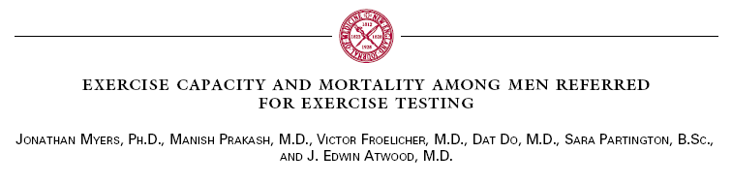
N Engl J Med 2002

Slide 44
Physical Activity assessment
Questionnaires
Step counters
Activity monitors (accelerometers)
Doubly labelled water
Notes:
44
44

Slide 45
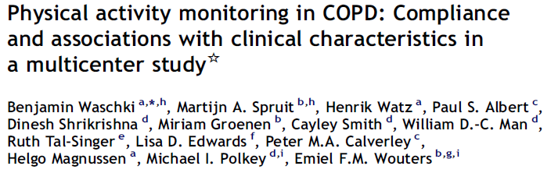
Physical Activity assessment
N = 134 COPD (GOLD II-IV, BODE 0-9) and 46 controls
in 3 north european centers
The excellent compliance with wearing a physical activity monitor irrespective of study site and consistent associations with relevant disease characteristics support the use as a valid outcome in multi-center studies
Notes:
45
45

Slide 46
Level of Physical Activity in COPD
Watz H, et al. ERJ 2009
Notes:
46
46

Slide 47
Factors associated with PA in COPD
Factor
Lung function
Exercise performance
Self-efficacy
Sociodemography-Environment
Acute exacerbation
Comorbidities
Systemic inflammation
Health status
Symptoms
Negative Impact
Low / No
Low
No
Mod (seasonal and week variations)
High
Mod (mood and metabolic disturbancies)
Low
High
??
Notes:
47
47

Slide 48
Changes in PA in COPD patients
N = 170 COPD outpatients (all categories)
30 chronic bronchitis
Follow-up = 2.5 to 3.0 years
Steps/day
EE/day
PAL
0,01
The decline in PAL was significantly associated with a decline in FEV1 and an increase in SGRQ total score.
Waschki B, et al. AJRCCM 2015 (in press)
Notes:
48
48

Slide 49
Changes in PA in COPD patients
Conclusions: Over time, physical activity substantially decreases across all severity stages of COPD, and this decline is paralleled by a worsening of lung function and health status. Sustained physical inactivity promotes a progression of exercise intolerance and muscle depletion.
Waschki B, et al. AJRCCM 2015 (in press)
Notes:
49
49

Slide 50
COPD: physical inactivity and readmission
Garcia-Aymerich J, et al. Thorax 2006
Notes:
50
50

Slide 51
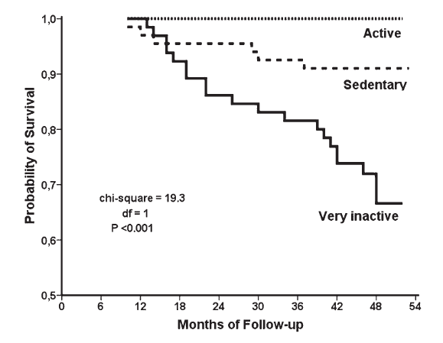
COPD: physical inactivity and survival
Waschki B, et al. Chest 2012
Notes:
51
51

Slide 52
COPD: treatment strategies to improve PA
Bronchodilators ?
Oxygen therapy ?
Pulmonary rehabilitation course
Feed-back (self-monitoring)
Counselling
Notes:
52
52

Slide 53
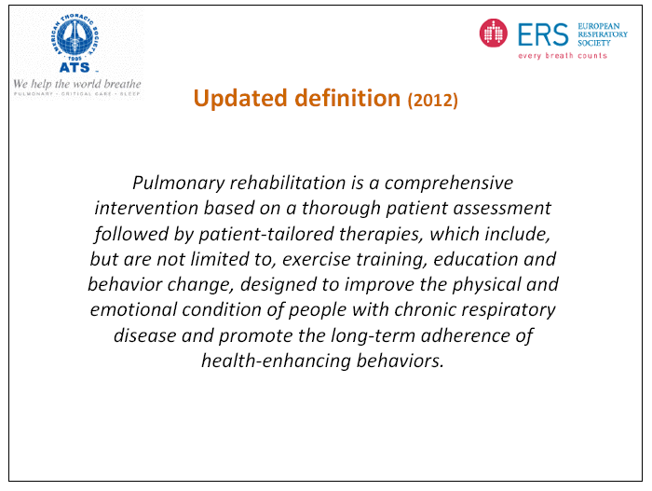
THE ULTIMATE GOAL(S) OF PR IN COPD
  The scope of outcomes assessment has broadened, allowing for the evaluation of COPD-related knowledge and self-efficacy, lower and upper limb muscle function, balance, and physical activity.

Slide 54
An Official ERS Statement on Physical Activity
in Chronic Obstructive Pulmonary Disease
  Increases in exercise capacity in combination with behavioral change have the potential to increase physical activity in patients with COPD.

Slide 56
Does exercise training change physical activity in people with COPD? A systematic review and meta-analysis.
Cindy Ng LW, Mackney J, Jenkins S, Hill K.
Chron.Respir.Dis. 2012;9(1):17-26.
Meta-analysis of single-group and randomized trials on the effect of exercise training on physical activity concluded that this intervention conferred a significant but small increase in this outcome

Slide 57
An Official ERS Statement on Physical Activity
in Chronic Obstructive Pulmonary Disease
  Only increasing the exercise capacity of patients with COPD is insufficient to increase participation in self-directed leisure time activity .

Slide 58
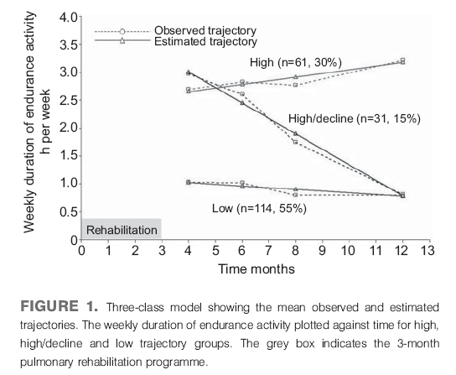
Less severe disease
Less resp.impairment
Greater barriers to exercise
More severe disease
Greater resp.impairment

Slide 59
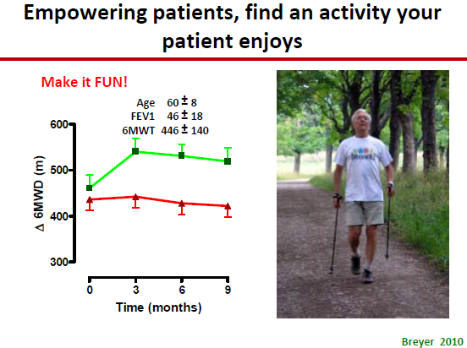

Slide 60
Summary of strategies to improve PA in COPD
Few RCTshave studied the efficacy of pharmacological or nonpharmacological treatments on daily PA. Therefore, there is urgent need for additional trials.
It seems reasonable to focus in future studies on physical, non-physical and environmental factors to improve PA
Future trials should also focus on the prevention of loss of physical activity.

Slide 61
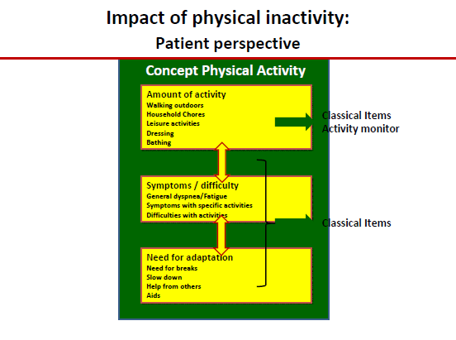

Slide 62
An Official ERS Statement on Physical Activity
in Chronic Obstructive Pulmonary Disease
  Interventions including self-monitoring of activity behavior using activity monitors in combination with behavioral counseling in patients with COPD have the potential to change physical activity behavior.

Slide 63
Management del paziente con BPCO e appropriatezza della gestione territoriale
E. Giustini Saffi

Slide 64

Expanded CCM
Ruoli professionali nel team
Non si cambia senza una nuova cultura delle professioni
Paziente
Infermiere
MMG
OSS
Azienda
Autocura
Educazione ed assistenza
Diagnosi e terapia, reclutamento cittadini a rischio non riconosciuti dal sistema
Supporto al medico e infermiere
Programmazione, valutazione , controllo

Slide 65
La cronicità … obiettivi et al
Gli obiettivi generali della fase territoriale dell’assistenza al paziente affetto da un patologia respiratoria cronica sono rappresentati da
Aumentare la sopravvivenza
Ridurre le riacutizzazioni
Migliorare l’autonomia
Migliorare la qualità di vita
Incoraggiare la ripresa psicologica

Slide 66
Una nuova medicina nella sanità che cambia …
La medicina di attesa, tradizionale, mostra notevoli limiti nell’approccio alle patologie croniche e nella gestione della loro storia naturale.
Sanità / medicina di iniziativa
Competenze
Capacità
Organizzazione
Tecnologia

Slide 69
Gli strumenti del cambiamento
Interni alla medicina generale
Dipendenti da scelte del sistema di cure
Adeguamento strumenti di gestione informatizzata Nuovi strumenti per audit e clinical governance (mille-GPG)
Sviluppo professionale continuo

Slide 70
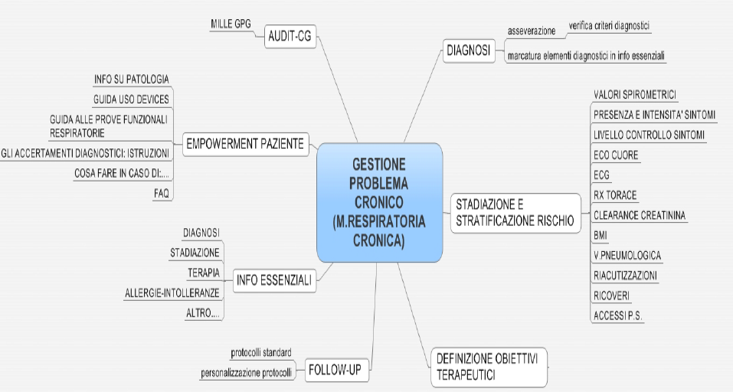
Elementi di gestione informatizzata della patologia cronica
Fonte Paolini

Slide 71
Cause di sottodiagnosi della BPCO
in medicina generale
Il medico
Il paziente
Mancanza / assenza di personale di supporto e dedicato
Basso sospetto di BPCO nei pazienti con sintomi respiratori lievi / banali
Approccio piuttosto clinico che funzionale
Difficoltà di esecuzione, interpretazione e scarso valore attribuito alla spirometria
Sovrapposizione da parte di altre comorbilità
Scarsa attenzione ai primi sintomi di BPCO e al loro impatto sulla vita quotidiana
Evoluzione lenta della malattia
Adattamento ai sintomi
Bassa considerazione per il dato spirometrico
Indisponibilità alla cessazione del fumo
Mancanza di supporto sociale alla malattia
Fonte Bettoncelli

Slide 72
Nei paesi occidentali l’aderenza al trattamento nei pazienti con malattie croniche arriva appena al 50%
Non aderenza
al trattamento
Omessa
assunzione
Ritardo assunzione
Risultati clinici
Sub-ottimali
Rischi da repentina
interruzione
Fonte Bettoncelli
Aumento dei
costi malattia
Haynes RB, McDonald H, Garg AX, Montague P. Interventions for helping patients to follow prescriptions for medications
Cochrane Database Syst Rev. 2002
- Sackett DL, Haynes RB, Gibson ES, Taylor DW, Roberts RS, Johnson AL. Patient compliance with antihypertensive
regimenPatient Couns Health Educ. 1978 1st Quart;1(1):18-21s.
- Mazzaglia G, Ambrosioni E, Alacqua M, Filippi A et al. Adherence to antihypertensive medications and cardiovascular
morbidity among newly diagnosed hypertensive patients. Circulation. 2009 Oct 20;120(16):1598-605

Slide 73
L’educazione terapeutica richiede una forte
integrazione dei ruoli
Fonte Bettoncelli
Medico
Elevata motivazione
Capacità di comunicare
Farmacista
Farmacia di servizi
Personalizzazione confezioni
Infermiere
Monitoraggio prescrizioni
Coerenza messaggi terapeutici
Educazione
Informazione/educazione paziente
Controllo via telefono o altri reminder
Industria
Riduzione effetti collaterali
Monoterapie in associazioni fisse
Minor frequenza di assunzione e facilità d’uso

Slide 74


Collaborazione tra Medicina Generale e Specialisti nella gestione della BPCO: scenario futuro
Fonte Bettoncelli
BPCO
Riduzione risorse economiche
BPCO
Invecchiamento della popolazione
BPCO
Complessità e comorbilità
Riduzione dei posti letto ospedalieri
Trasferimento delle cure sul territorio

Slide 75
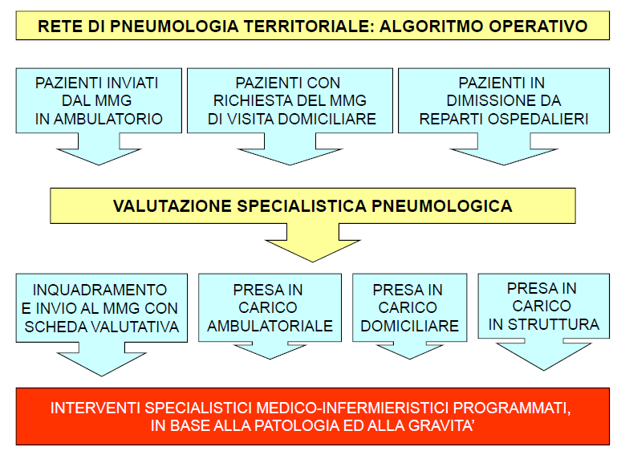

Slide 76
Conclusioni 1
Le linee guida e la loro revisione sono una parte del percorso
E’ necessario giungere alla definizione dei percorsi assistenziali nelle diverse realtà regionali e locali
E’ necessario “stratificare” la complessità del paziente con BPCO

Slide 77
Conclusioni 2
Tra gli obiettivi che volevamo raggiungere c’era anche la “identificazione di eventuali barriere che impediscono la buona pratica clinica; proposta di correttivi per il miglioramento dell’assistenza”.
Le barriere sono rappresentate in definitiva dalla scarsa formazione specifica del MMG, dalla sua inappropriata metodologia formativa, da situazioni organizzative del SSN – la mancanza di personale infermieristico per la parte di assistenza, dalla difficile applicabilità delle LG nella pratica quotidiana del medico di famiglia.
……
L’audit professionale rappresenta un mezzo insostituibile per il raggiungimento di tale scopo ….

